Slide 1
HỆ SINH THÁI CHUYỂN ĐỔI SỐ TOÀN DIỆN HIỆP HỘI
VIONE ECOSYSTEM · CLB DOANH NHÂN CEO 1983
Giải pháp Quản trị Hiệp hội Tối cao & Nền tảng Kết nối Giao thương B2B Đẳng cấp Doanh nhân
01
02
03
Web CRM Quản Trị
Mobile App Doanh Nhân
Landing Page 3D & SMTP
Trung tâm kiểm soát dữ liệu hội viên, tài chính, sự kiện & đối soát tự động
Thẻ VIP 3D, Radar NFC, gian hàng Marketplace & mạng xã hội cơ hội B2B
Cổng thông tin đối ngoại điện ảnh, tiếp nhận & tự động cấp tài khoản qua email
CLB Doanh Nhân CEO 1983 · Trực thuộc Hội Doanh Nhân Trẻ Hà Nội (HanoiBA) · ceo1983.com

Slide 2
THỰC TRẠNG & ĐIỂM ĐAU
Điểm Đau Của Các Hiệp Hội & CLB Doanh Nghiệp Truyền Thống
Các thách thức lớn trong vận hành thủ công dẫn tới suy giảm tương tác và thất thoát nguồn lực
✕
Quản Lý Rời Rạc & Thất Thoát Dữ Liệu
✕
Thu Hội Phí & Kế Toán Thủ Công
Dữ liệu hội viên lưu phân tán trên nhiều file Excel, nhóm Zalo trôi bài; thông tin nhạy cảm của các CEO không được mã hóa bảo mật tập trung.
Ban Thư ký mất hàng tuần đối soát biến động số dư ngân hàng; việc nhắc nợ hội phí niên khóa thủ công dễ gây e ngại, thiếu tinh tế giữa các doanh nhân.
✕
Sự Kiện & Hội Nghị Ùn Tắc Cổng
✕
Giao Thương B2B Hình Thức, Thiếu Đo Lường
Quy trình check-in bàn lễ tân dùng danh sách giấy gây xếp hàng dài; không có sơ đồ phân bổ hàng ghế VIP và thiếu công cụ biểu quyết điện tử.
Các cuộc gặp gỡ chỉ dừng lại ở giao lưu hình thức; không có sàn niêm yết sản phẩm ưu đãi nội khối và không thể đo lường giá trị hợp đồng kết nối thực chất.
Hệ Sinh Thái Chuyển Đổi Số Toàn Diện · CLB Doanh Nhân CEO 1983 · VIONE Ecosystem
Bản Quyền © 2026 CLB Doanh Nhân CEO 1983 · HanoiBA

Slide 3
MỤC ĐÍCH & TẦM NHÌN
Tôn Chỉ Hoạt Động: Gắn Kết · Chia Sẻ · Đồng Hành · Phát Triển
Xây dựng nền móng công nghệ vững chắc chuyển hóa hiệp hội thành tổ chức số hiện đại, thịnh vượng
01
02
03
04
Số Hóa 100% Hồ Sơ Hội Viên
Tự Động Hóa 90% Tác Vụ Thư Ký
Xúc Tiến Thương Mại B2B Thực Chất
Nâng Tầm Vị Thế Thương Hiệu
Thiết lập kho dữ liệu C-Level chuẩn hóa 360 độ: Hồ sơ pháp nhân, MST, vốn điều lệ, định danh mã hội viên độc bản duy nhất.
Tự động gửi email cấp tài khoản, tự động sinh mã VietQR Napas 247 gạch nợ hội phí, xuất báo cáo tài chính chỉ với 1 cú chạm.
Tạo dòng doanh thu và hợp đồng thực tế giữa 500+ doanh nghiệp thành viên qua Sàn Marketplace và Bảng tin cơ hội đầu tư.
Đưa CLB CEO 1983 trở thành hình mẫu tiêu biểu của HanoiBA với công nghệ Thẻ thông minh NFC và ứng dụng di động độc quyền.
Hệ Sinh Thái Chuyển Đổi Số Toàn Diện · CLB Doanh Nhân CEO 1983 · VIONE Ecosystem
Bản Quyền © 2026 CLB Doanh Nhân CEO 1983 · HanoiBA

Slide 4
KIẾN TRÚC HỆ THỐNG
Kiến Trúc "Kiềng Ba Chân" Hoàn Hảo & Đồng Bộ Thời Gian Thực
Mô hình kết hợp 3 phân hệ liên thông tuyệt đối qua nền tảng PostgreSQL, Socket.io và HTTPS
1. Web CRM Quản Trị
2. Mobile App Doanh Nhân
3. Landing Page 3D & Email
https://14.225.217.232:5443
https://14.225.217.232:5444
https://14.225.217.232:5444/landing/ceo/v1
Dành cho Ban Thư Ký & Ban Chấp Hành
Dành cho 500+ Doanh Nhân C-Level
Cổng Đối Ngoại & Tiếp Nhận Hội Viên Mới
• Thẩm định và phê duyệt hồ sơ doanh nghiệp 360°
• Quản lý sự kiện, cấu hình vé và sơ đồ rạp chiếu Cinema Map
• Điểm danh đại biểu tốc độ cao bằng mã QR tại cổng
• Bảng theo dõi niên khóa hội phí & công tắc gạch nợ tự động
• Kiểm duyệt Sàn B2B Marketplace & Bảng tin cơ hội
• Vận hành Biểu quyết trực tiếp và Quay thưởng Lucky Draw
• Thẻ Hội viên VIP 3D mạ vàng & Radar NFC quét lân cận
• Danh thiếp số công khai 1-chạm xuất danh bạ .vcf chuẩn
• Đăng ký sự kiện: Vé miễn phí 0đ và Vé có phí VietQR
• Mua bán Sàn giao thương Luxury 3 section phân trang
• Nhắn tin Messenger VIP: Chat 1-1, nhóm, gửi định vị GPS
• Ví lưu trữ vé Check-in và nhận thẻ vinh danh Lucky Draw
• Trải nghiệm điện ảnh 3D cuộn mượt mà giới thiệu 4 trụ cột
• Tiếp nhận form đăng ký thông tin C-Level và pháp nhân MST
• Tự động tạo tài khoản vione_users và sinh mật khẩu bảo mật
• Gửi ngay bức Email HTML chào mừng chứa tài khoản qua SMTP
• Cơ chế tra cứu tiến độ hồ sơ tự động polling mỗi 4 giây
• Hướng dẫn cài đặt ứng dụng PWA trên iOS Safari & Android
Hệ Sinh Thái Chuyển Đổi Số Toàn Diện · CLB Doanh Nhân CEO 1983 · VIONE Ecosystem
Bản Quyền © 2026 CLB Doanh Nhân CEO 1983 · HanoiBA

Slide 5
TRỤ CỘT QUẢN TRỊ 1
Web CRM: "Bộ Não Điều Hành" Tối Cao Của Ban Lãnh Đạo Hiệp Hội
Tập trung toàn quyền thẩm định, điều phối tài chính, quản lý đại biểu và bảo mật thông tin
Quản Lý Hội Viên & Drawer 360°
Quản Trị Sự Kiện & Cinema Map
Check-in QR Điểm Danh Tốc Độ Cao
Thẩm định hồ sơ doanh nghiệp, tra cứu MST, vốn điều lệ, xem ảnh chân dung C-Level và bấm phê duyệt (Approve) kích hoạt thẻ VIP tức thì.
Tạo sự kiện theo template chuyên biệt, cấu hình vé 0đ hoặc có phí, thiết kế sơ đồ rạp chiếu kéo thả vị trí ghế VIP Lãnh đạo.
Ban tổ chức dùng camera quét mã QR trên vé đại biểu; hệ thống phát âm thanh bíp xác nhận, đổi trạng thái trong 1 giây, ngăn chặn vé trùng.
Bảng Hội Phí & Công Tắc Gạch Nợ
Kiểm Duyệt Marketplace & Cơ Hội B2B
Biểu Quyết Trực Tiếp & Lucky Draw
Theo dõi niên khóa đóng phí của từng doanh nghiệp, công tắc gạch nợ 1 chạm, tự động sinh mã VietQR Napas 247 và lưu lịch sử kế toán.
Duyệt các mặt hàng niêm yết từ App, gắn nhãn khuyến mãi nội bộ CLB, quản lý bài đăng giao thương và hỗ trợ kết nối đối tác.
Kích hoạt phiên bỏ phiếu đại hội đẩy trực tiếp về điện thoại hội viên, quay số may mắn #XXXX và phát lệnh chúc mừng lên màn hình LED.
Hệ Sinh Thái Chuyển Đổi Số Toàn Diện · CLB Doanh Nhân CEO 1983 · VIONE Ecosystem
Bản Quyền © 2026 CLB Doanh Nhân CEO 1983 · HanoiBA

Slide 6
TRỤ CỘT DOANH NHÂN 2
Mobile App: "Văn Phòng Bỏ Túi" & Thẻ Hội Viên VIP 3D
Trải nghiệm thượng lưu, công nghệ kết nối hiện đại và giao thương B2B không biên giới
1. Thẻ Hội Viên VIP 3D & Radar NFC
2. Danh Thiếp Số Công Khai 1-Chạm (.vcf)
Thiết kế mạ vàng 3D hiển thị Mã định danh (M1983-007), doanh nghiệp pháp nhân và thời hạn thẻ. Tích hợp Radar quét tìm doanh nhân lân cận trong bán kính sự kiện và chạm thẻ NFC thông minh.
Khi đối tác quét mã QR từ camera thường hoặc Zalo, mở ngay trang danh thiếp xác thực 100% khớp tài khoản thực tế. Tích hợp nút Lưu danh bạ (.vcf) xuất thẳng vào điện thoại, gọi điện, email và nhắn Zalo tức thì.
3. Sàn Thương Mại Điện Tử Luxury 3 Section
4. Tin Nhắn VIP & 5 Kênh Chính Thức
Giao diện E-Commerce cao cấp với 3 phân khu phân trang độc lập: Sản phẩm mới đăng, Sản phẩm xem nhiều nhất, và Gian hàng Doanh nghiệp nổi bật. Hiển thị giá ưu đãi độc quyền dành riêng cho hội viên CEO 1983.
Hệ thống tin nhắn phong cách Messenger cao cấp: 5 kênh truyền thông CLB, chat riêng 1-1, chat nhóm, thu hồi tin nhắn, chia sẻ định vị GPS trụ sở doanh nghiệp và thanh công cụ đính kèm tài liệu mở rộng.
Hệ Sinh Thái Chuyển Đổi Số Toàn Diện · CLB Doanh Nhân CEO 1983 · VIONE Ecosystem
Bản Quyền © 2026 CLB Doanh Nhân CEO 1983 · HanoiBA

Slide 7
ĐỘT PHÁ TỔ CHỨC SỰ KIỆN
Tự Động Hóa 2 Luồng Sự Kiện: Miễn Phí (0đ) & Thu Phí VietQR
Quy trình khép kín từ CRM khởi tạo, App đặt vé đến Check-in cổng và quay thưởng may mắn
CASE 1: SỰ KIỆN MIỄN PHÍ (0 ĐỒNG)
CASE 2: SỰ KIỆN THU PHÍ (VIETQR NAPAS 247)
1. Khởi tạo CRM: Ban tổ chức nhập tiêu đề, tải banner 16:9, diễn giả và đặt giá vé = 0 đ.
2. Đồng bộ App: Thẻ sự kiện gắn tag xanh "Miễn phí (0 đ)" hiển thị trên trang chủ và tab Sự kiện.
3. Đăng ký 1-Chạm: Hội viên bấm "Đăng ký tham gia", xác nhận nhận vé không qua bước thanh toán.
4. Cấp Vé Tức Thì: Sinh mã vé REG-XXXX kèm Mã QR Check-in động tại cổng hội trường.
5. Tự Động Sinh Số May Mắn #XXXX: Cấp mã số quay thưởng Lucky Draw 4 chữ số vào CSDL.
6. Đẩy Thông Báo & Tin Nhắn: Gửi vé chi tiết vào mục Thông báo và Hộp thư của hội viên.
1. Khởi tạo CRM: Cấu hình giá vé (500.000 đ), số tài khoản thụ hưởng ngân hàng của CLB.
2. Đồng bộ App: Thẻ sự kiện gắn tag vàng "500.000 đ / vé" kèm phân khu chỗ ngồi VIP/Standard.
3. Chọn Số Lượng Vé: Hội viên chọn số vé, hệ thống tự tính tổng tiền và mở tóm tắt chi phí.
4. Cổng Thanh Toán VietQR Động: Tự sinh mã QR ngân hàng chứa sẵn số tiền và cú pháp chuẩn.
5. Quét Thanh Toán 3 Giây: Hội viên mở app ngân hàng quét mã, chuyển khoản nhanh Napas 247.
6. Gạch Nợ & Trả Vé: CRM tự động gạch nợ sau đối soát, cấp vé có mã QR động và số may mắn.
Hệ Sinh Thái Chuyển Đổi Số Toàn Diện · CLB Doanh Nhân CEO 1983 · VIONE Ecosystem
Bản Quyền © 2026 CLB Doanh Nhân CEO 1983 · HanoiBA

Slide 8
CỔNG TIẾP NHẬN ĐỐI NGOẠI
Landing Page 3D & Luồng Đăng Ký Tự Động Gửi Email Mật Khẩu
Cơ chế tiếp nhận hồ sơ C-Level liền mạch từ Cổng thông tin tới hộp thư người dùng và CRM
Bước 1
Bước 2
Bước 3
Bước 4
Nộp Hồ Sơ Tại Landing Page
Tự Động Sinh Tài Khoản Hệ Thống
Gửi Email HTML Chào Mừng Tức Thì
Ban Thư Ký Phê Duyệt Trên CRM
Doanh nhân truy cập /landing/ceo/v1, điền form tiếp nhận C-Level (Họ tên, Năm sinh 1983, Doanh nghiệp, MST, SĐT, Email).
Backend khởi tạo hồ sơ trong public.members trạng thái pending, sinh tài khoản vione_users với mật khẩu bảo mật ngẫu nhiên.
Giao thức SMTP tự động bắn thư chào mừng về hòm thư người đăng ký: Chứa tên đăng nhập, mật khẩu, link truy cập App và hướng dẫn PWA.
Hồ sơ hiển thị trên CRM /members; Thư ký kiểm tra giấy phép ĐKKD và bấm Approve để kích hoạt đầy đủ quyền hội viên chính thức.
Hệ Sinh Thái Chuyển Đổi Số Toàn Diện · CLB Doanh Nhân CEO 1983 · VIONE Ecosystem
Bản Quyền © 2026 CLB Doanh Nhân CEO 1983 · HanoiBA

Slide 9
SỰ PHÙ HỢP ĐỘC BẢN
Tại Sao Hệ Thống Này "Đo Ni Đóng Giày" Cho CLB CEO 1983?
Tích hợp sâu sắc văn hóa, bản lĩnh thương trường và nhu cầu kết nối của thế hệ Doanh nhân Quý Hợi
Phong Thủy & Nhận Diện Bản Mệnh 1983
Chuẩn Hóa Mô Hình Trực Thuộc HanoiBA
Doanh nhân sinh năm 1983 mang tuổi Quý Hợi - Mệnh Đại Hải Thủy. Hệ thống áp dụng bảng màu Xanh Royal Navy tượng trưng cho biển lớn bao la kết hợp Vàng Kim Hoàng Gia, thể hiện sự chín muồi, thịnh vượng và vững chãi.
Cấu trúc hệ thống tích hợp đầy đủ 7 Ban chuyên trách của Hiệp Hội Doanh Nhân Trẻ Hà Nội: Ban Thư Ký, Ban Xúc Tiến Thương Mại, Ban Sự Kiện, Ban Truyền Thông, Ban Tài Chính... giúp quản trị bài bản và kế thừa lâu dài.
Tối Ưu Trải Nghiệm Lãnh Đạo C-Level
Giải Quyết Nhu Cầu Giao Thương B2B Thực Chất
Các chủ doanh nghiệp bận rộn cần giải pháp "1-Chạm": Chạm lưu danh bạ .vcf, chạm quét điểm danh sự kiện, chạm quét VietQR không cần nhập liệu số tiền hay số tài khoản, thao tác nhanh gọn trên mọi thiết bị.
500+ doanh nghiệp thành viên đang ở độ tuổi vàng phát triển kinh tế. Sàn Marketplace và Bảng tin cơ hội giúp các thành viên ưu tiên sử dụng sản phẩm dịch vụ của nhau, giữ dòng tiền lưu chuyển nội khối bền vững.
Hệ Sinh Thái Chuyển Đổi Số Toàn Diện · CLB Doanh Nhân CEO 1983 · VIONE Ecosystem
Bản Quyền © 2026 CLB Doanh Nhân CEO 1983 · HanoiBA

Slide 10
GIÁ TRỊ & HIỆU QUẢ VẬN HÀNH
Các Chỉ Số Đo Lường Thành Công (ROI) Đột Phá Sau Khi Vận Hành
Những con số thực tế chứng minh hiệu quả đầu tư và chuyển đổi số cho tổ chức
90%
100%
1 Giây
> 5 Tỷ
Giảm Thời Gian Thủ Tục
Tự Động Hóa Quản Lý Phí
Tốc Độ Check-in Cổng
Giá Trị Giao Thương B2B
Cắt giảm 90% thời gian xử lý thủ tục hành chính, nộp hồ sơ, thẩm định và cấp thẻ hội viên so với phương thức giấy tờ truyền thống.
Loại bỏ hoàn toàn rủi ro thất thoát tài chính và nhầm lẫn đối soát; tự động hóa nhắc nợ và gạch nợ qua cổng VietQR Napas 247.
Đón tiếp và điểm danh 500 - 1.000 đại biểu tham dự đại hội mượt mà trong 1 giây/khách, xóa bỏ hoàn toàn cảnh ùn tắc bàn lễ tân.
Dự kiến thúc đẩy trên 5 tỷ đồng giá trị hợp đồng kết nối thương mại nội bộ thành công trong năm đầu tiên vận hành Sàn Marketplace.
Hệ Sinh Thái Chuyển Đổi Số Toàn Diện · CLB Doanh Nhân CEO 1983 · VIONE Ecosystem
Bản Quyền © 2026 CLB Doanh Nhân CEO 1983 · HanoiBA

Slide 11
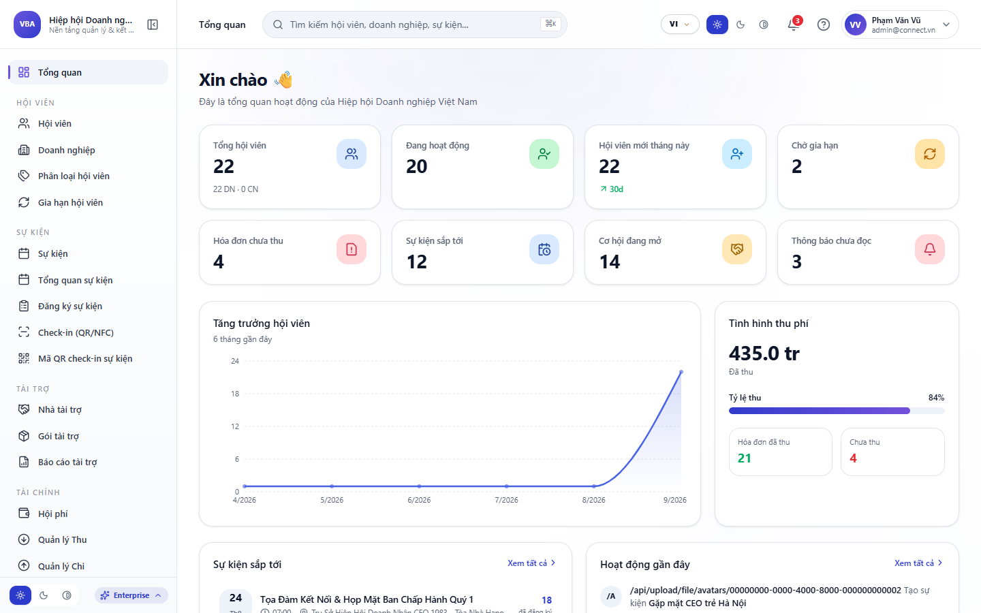
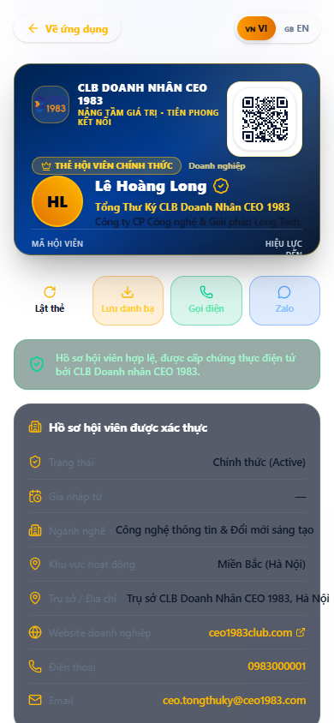
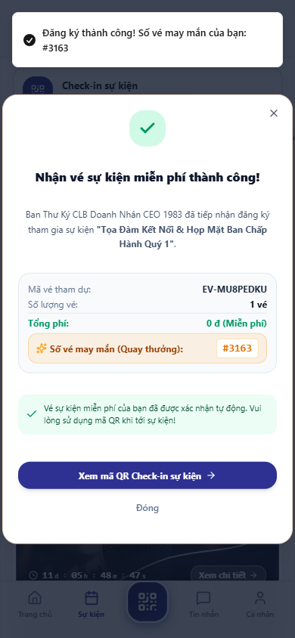
CHỨNG MINH THỰC TẾ
Hệ Thống Đã Được Triển Khai Hoàn Chỉnh Trên Môi Trường Live HTTPS
Toàn bộ giao diện và luồng nghiệp vụ đã được kiểm thử và xác thực hoạt động ổn định
Web CRM Quản Trị Trung Tâm
Thẻ Hội Viên VIP & Danh Thiếp 3D
Sàn B2B & Vé Sự Kiện Check-in
Dashboard KPI điều hành, quản lý hội viên, duyệt bài Marketplace và cấu hình sự kiện trực quan.
Thẻ mạ vàng 3D và danh thiếp số công khai hiển thị chính xác tài khoản thực tế (M1983-007 - Lê Hoàng Long).
Sàn giao thương Luxury 3 section phân trang và vé Pass điện tử kèm mã QR check-in & số may mắn #XXXX.
Hệ Sinh Thái Chuyển Đổi Số Toàn Diện · CLB Doanh Nhân CEO 1983 · VIONE Ecosystem
Bản Quyền © 2026 CLB Doanh Nhân CEO 1983 · HanoiBA

Slide 12
LỘ TRÌNH PHÁT TRIỂN
Chiến Lược Mở Rộng 2026 - 2028: Hướng Tới Liên Minh Hiệp Hội Số
Không chỉ dừng lại ở CLB CEO 1983, hệ thống sẵn sàng mở rộng thành mạng lưới giao thương liên kết
GIAI ĐOẠN 1 (2026)
GIAI ĐOẠN 2 (2026 - 2027)
GIAI ĐOẠN 3 (2027 - 2028)
Chuẩn Hóa & Vận Hành Bền Vững
Trí Tuệ Nhân Tạo & Thẻ Vật Lý NFC
Liên Minh Hiệp Hội Số (Federated Network)
• Số hóa toàn bộ 500+ doanh nghiệp CLB CEO 1983
• Vận hành trơn tru CRM quản trị & Mobile App PWA
• Tự động hóa 100% các kỳ sự kiện và thu phí VietQR
• Đồng bộ danh thiếp số công khai hỗ trợ lưu danh bạ
• Tích hợp AI Smart Matching: Gợi ý đối tác kinh doanh tự động dựa trên ngành nghề, doanh thu và nhu cầu đầu tư
• Cổng thanh toán ngân hàng tự động đối soát liên ngân hàng
• Phát hành thẻ vật lý kim loại gắn chip NFC mạ vàng cao cấp
• Mở rộng mô hình tới các CLB Doanh nhân trực thuộc HanoiBA
• Kết nối mạng lưới giao thương liên hiệp hội YBA, BNI toàn quốc
• Sàn xúc tiến thương mại quốc tế kết nối doanh nghiệp kiều bào
Hệ Sinh Thái Chuyển Đổi Số Toàn Diện · CLB Doanh Nhân CEO 1983 · VIONE Ecosystem
Bản Quyền © 2026 CLB Doanh Nhân CEO 1983 · HanoiBA

Slide 13
CAM KẾT ĐỒNG HÀNH CHIẾN LƯỢC
Tiên Phong Kiến Tạo Cộng Đồng Doanh Nhân Số Thịnh Vượng
Hệ thống VIONE Ecosystem sẵn sàng đồng hành cùng Ban Chấp Hành CLB Doanh Nhân CEO 1983 tạo nên bước chuyển mình lịch sử
Sẵn Sàng Triển Khai Ngay 100%
Đào Tạo & Chuyển Giao Tận Tâm
Bảo Hành & Nâng Cấp Liên Tục
Hệ thống đã hoàn thiện mã nguồn và đang chạy ổn định trên hạ tầng HTTPS an toàn bảo mật cao.
Tài liệu hướng dẫn sử dụng chi tiết (Word/PDF/Video), hỗ trợ trực tiếp Ban Thư ký vận hành trơn tru.
Cam kết hỗ trợ kỹ thuật 24/7, định kỳ nâng cấp tính năng mới và tối ưu hóa hiệu năng theo sự phát triển của CLB.
TRẢI NGHIỆM HỆ THỐNG TRỰC TIẾP TẠI CÁC ĐỊA CHỈ HTTPS:
• Web CRM: https://14.225.217.232:5443 | • App Hiệp Hội: https://14.225.217.232:5444 | • Landing 3D: /landing/ceo/v1
Hệ Sinh Thái Chuyển Đổi Số Toàn Diện · CLB Doanh Nhân CEO 1983 · VIONE Ecosystem
Bản Quyền © 2026 CLB Doanh Nhân CEO 1983 · HanoiBA

